Slide 1
Lab. 6: Enzimas
Biol 3051

Slide 2
Objetivos:
Conocer qué son las enzimas y cómo actúan en reacciones celulares.
Identificar algunos factores que afectan la actividad enzimática.

Slide 3
Enzimas:
Catalizadores químicos que agilizan reacciones.
Proteínas o riboenzimas.
No se consumen en la reacción, tampoco se alteran.
Son altamente específicas.
Algunas enzimas necesitan activadores conocidos como cofactores.
Los cofactores orgánicos se conocen como coenzimas.
Notes:
Figure 3.3 Substances Found in Living Tissues
The substances shown here make up the nonmineral components of living tissues (bone would be an example of a mineral component).

Slide 4
Cómo funcionan: formando complejo enzima-substrato
Los substratos se unen a la enzima en un lugar conocido como el sitio activo.
E + S → ES → E + P
Este complejo es altamente específico.

Slide 6
Las enzimas reducen la energía de activación de una reacción.

Slide 7
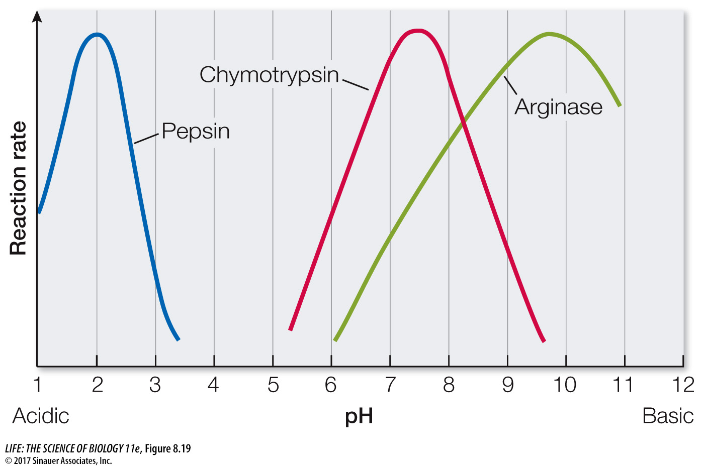
El pH afecta la actividad enzimática
Notes:
Figure 8.19 pH Affects Enzyme Activity
An enzyme catalyzes its reaction at a maximum rate. The activity curve for each enzyme peaks at its optimal pH. For example, pepsin is active in the acidic environment of the stomach, whereas chymotrypsin is active in the small intestine.

Slide 8
La actividad enzimática también se ve afectada por la temperatura
Cada enzima tiene una temperature óptima.
A temperaturas altas algunas enzimas se denaturalizan al perder su estructura terciaria.

Slide 9
Funcionamiento de la catalasa en varios organismos
La catalasa se encuentra en casi todas las células aeróbicas, donde acelera el rompimiento de peróxido de hidrógeno que se produce en reacción de respiración aeróbica.
La catalasa rompe el peróxido de hidrógeno en agua y oxígeno.

Slide 10
Ejercicio A.1. Funcionamiento de la catalasa en varios organismos (animales y plantas)
Siga instrucciones del instructor para modificaciones.
Se usarán platos de porcelana y pedazos pequeños de hígado y de papa para observar cómo es la reacción de la catalasa en organismos aeróbicos.
Se tendrán 4 grupos.

Slide 11
Ejercicio A.2. Efecto de la temperatura sobre el funcionamiento de la catalasa
Siga instrucciones del instructor para modificaciones.
Se usarán pedazos pequeños de hígado en tubos de ensayo para observar cómo la temperatura afecta el funcionamiento de la catalasa.
Un solo experimento por sección.

Slide 12
Ejercicio A.3. Efecto del pH sobre el funcionamiento de las enzimas
El instructor lo hará de demostración, usando pedazos pequeños de hígado en plato de porcelana para observar cómo el pH altera el funcionamiento de la catalasa.

